Slide 1
Білки

Slide 2

Білки́ — складні високомолекулярні природні органічні речовини, що складаються з амінокислот, сполучених пептидними зв'язками.

Slide 3
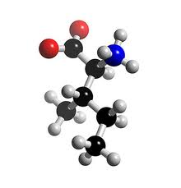
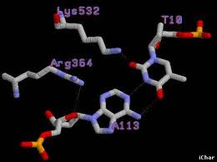
Зазвичай білки є лінійними полімерами — поліпептидами, хоча інколи мають складнішу структуру. Невеликі білкові молекули, тобто олігомери поліпептидів, називаються пептидами.

Slide 4
Будівельні елементи білків – 20 основних амінокислот. Їх комбінації утворюють тисячі різних білків.
Амінокислоти сполучаються з пептидними зв’язками. У результаті хімічної реакції між двома амінокислотами утворюється молекула води.
При сполученні 100 і більше амінокислот виникає поліпептидний ланцюг,
який також називається білком.
Ці ланцюги утворюють спіраль, яка в свою чергу завивається, надаючи білку його індивідуальної форми.

Slide 5
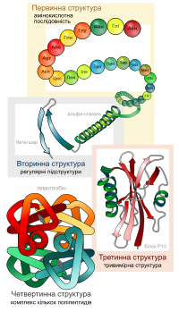
Основні рівні структурної організації білків

Slide 6
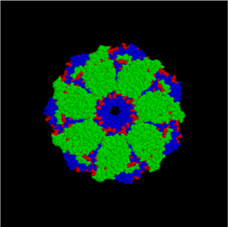
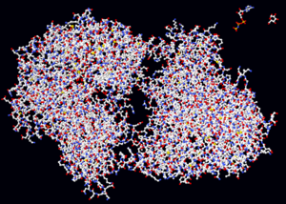
Функції білків в клітині різноманітніші, ніж функції інших біополімерів — полісахаридів і нуклеїнових кислот. Так, білки-ферменти каталізують протікання біохімічних реакцій і грають важливу роль в обміні речовин. Деякі білки виконують структурну або механічну функцію, утворюючи цитоскелет, що є важливим засобом підтримки форми клітин. Також білки грають важливу роль всигнальних системах клітин, клітинній адгезії, імунній відповіді і клітинному циклі.

Slide 7
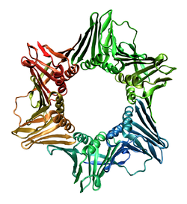
Білки — важлива частина харчування тварин і людини, оскільки ці організми не можуть синтезувати повний набір амінокислот і повинні отримувати частину з них із білковою їжею.
Стрічкова молекулярна модель білка —ядерного антигену проліферуючих клітин(PCNA) людини.

Slide 8
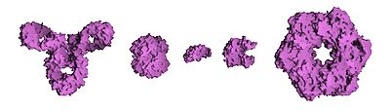
Порівняльні розміри білків та пептидів. Зліва направо: Антитіло (IGG), гемоглобін, інсулін(гормон), аденілаткіназа(фермент) і глютамінсинтетаза(фермент).

Slide 9
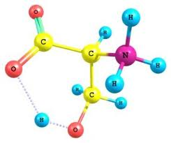
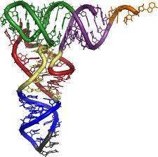
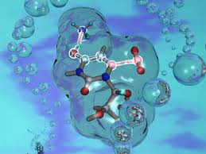
У процесі травлення протелітичні ферменти руйнують спожиті білки, розкладаючи їх до рівня амінокислот, які використовуються при біосинтезі білків організму або піддаються подальшому розпаду для отримання енергії.

Slide 10
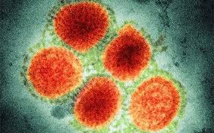
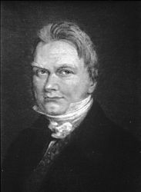

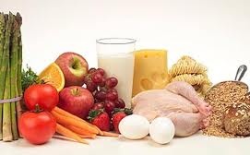
Білки були вперше описані шведським хіміком Єнсом Якобом Берцеліусом в 1838 році, який і дав їм назву протеїни, від грец. πρώτα — «першорядної важливості».

Slide 11
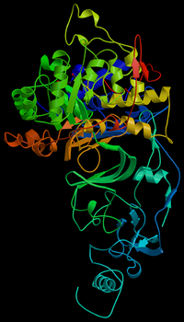
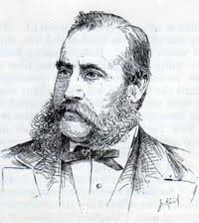
Проте, їхня центральна роль в життєдіяльності всіх живих організмів була виявлена лише у 1926 році, коли Джеймс Самнер показав, що фермент уреаза також є білком.

Slide 12
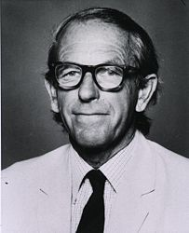
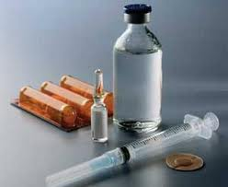
Секвенування першого білка — інсуліну, тобто визначення його амінокислотної послідовності, принесло Фредерику Сенгеру Нобелівську премію з хімії 1958 року.

Slide 13
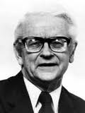
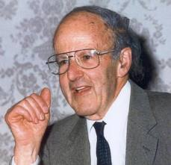
Перші тривимірні структури білків гемоглобіну і міоглобіну були отримані за допомогою рентгеноструктурного аналізу, за що автори методу, Макс Перуц і Джон Кендрю, отримали Нобелівську премію з хімії 1962 року.

Slide 14
Презентацію підготувала
Учениця 10-Б класу
Криницька Наталія

